Slide 1
1902
為自己的整合學習提案
EWS職場經驗教育平台

Slide 2
報告架構
1
產學資訊落差問題
2
目前政策及措施
3
EWS平台構想
4
我方行動計畫
（5-8 為Q&A附錄）

Slide 3
01
說明問題
為何我們研究產學資訊落差呢？

Slide 4
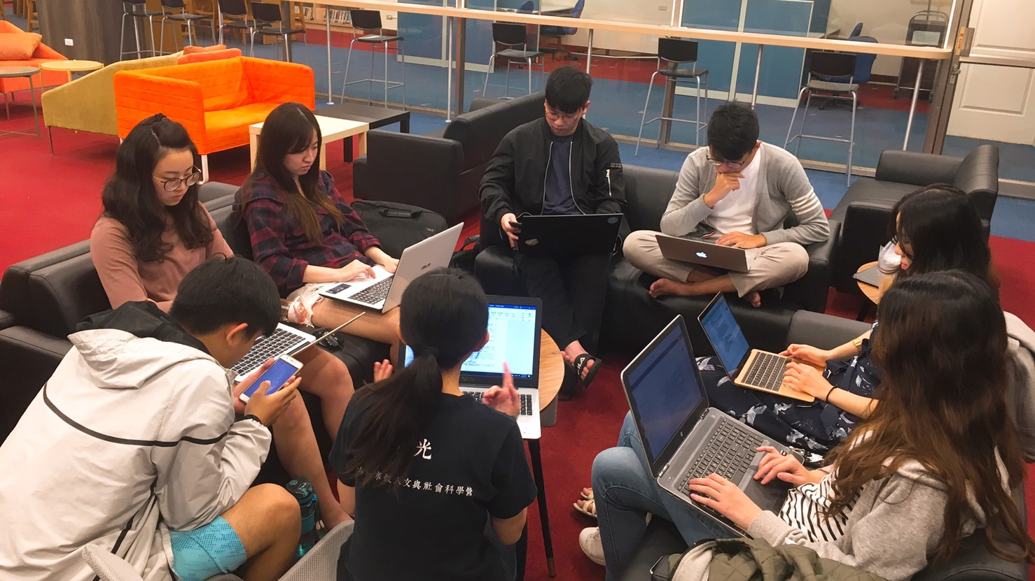
為“自己”的整合學習提案

Slide 6
“我們”面臨就業志向選擇的焦慮

Slide 7
37.7% 對產業不了解
53.9% 缺乏自我方向
56.8% 不知適合工作
19-24歲之青年
（依照青年職涯發展中心之問卷）

Slide 8
（2016新鮮人就業追蹤調查 ）
5個人就有1人因 志向不符 離職
45%第一份工作不超過一年
企業方之人才招募
（波仕特網路市調公司調查 ）

Slide 9
“
台灣經濟研究院對此表示，年輕世代之家庭經濟多半較為寬裕，不太會有「畢業後必須立刻分擔家計」的情況，因此對「工作是否符合興趣」更加重視，一旦認為「工作內容不是自己想要的」，就容易萌生轉職念頭。

Slide 10


聚焦問題
缺乏有效的資訊連結
企業工作內容
迷惘大學生

Slide 11
我方問券調查
86%
大學生有取得產學銜接資訊的需求
缺乏有效的資訊連結
企業工作內容
迷惘大學生

Slide 12
聚焦問題
產學資訊落差
企業工作內容
迷惘大學生

Slide 13
02
研究各項可行政策
目前政策及相關措施

Slide 14
相關民間方案
iOH 開放個人經驗平台－工作講座
平台邀請在職者當經驗分享者，錄製分享影片給欲了解職場相關資訊者，
講者可以分享工作內容、性質及方式、專業技能以及學經歷
Be A Giver
104希望基金會號召各行業前輩挺身當Giver，
對後進Taker傳承專業技藝與人生態度

Slide 15
相關政策
高等教育深耕計畫
鼓勵各校針對社會趨勢及產業需求，進行教學方法之創新。除注重學生就業面需求外，亦配合政府核心產業政策，開發課程或建構實驗室，使學生在就學期間即與社會及產業接軌，具備職場認知及面對未來問題解決之能力

Slide 16
相關政府計畫
教育部：大專校院推動職涯輔導補助計畫
為協助大專校院學生職涯發展，補助學校結合內外部資源，規劃多樣性職涯輔導及發展計畫，促進青年儘早找到未來發展職志

Slide 17
相關政府計畫
勞動部：雙軌訓練旗艦計畫
為整合事業單位及技職體系資源，及培訓契合企業需求之專業技術人力，學生每週分別至學校學習與企業實習，可學習理論課程且增加實務經驗，降低學校教育與職場技能之落差

Slide 18
方案分析
[ 優點 ]
[ 缺點 ]
民間方案
透過在職分享者傳達職場經驗，以利學生或求職者了解職場狀況
欠缺互動性，無法與分享者互動交流
缺乏完善的統整與論述架構
並非以大學生所設計之分享形式
政府計劃
學生在學期間之職場實習，能有效降低產學資訊落差
領域有限，無法使各科系皆參與其計畫
部分職場學習為缺乏專業之基礎工作
Be A Giver
104希望基金會號召各行業前輩挺身當Giver，對後進Taker傳承專業技藝與人生態度。

Slide 19
方案分析
[ 優點 ]
[ 缺點 ]
民間方案
透過在職分享者傳達職場經驗，以利學生或求職者了解職場狀況
欠缺互動性，無法與分享者互動交流
缺乏完善的統整與論述架構
並非以大學生所設計之分享形式
建立專屬大學生的
職涯資訊教育平台
政府計劃
以學生在學期間之職場實習，能有效降低產學資訊落差。
領域有限，無法使各科系皆參與其計畫
部分職場學習為缺乏專業之基礎工作

Slide 20
03
我方之解決方案
EWS職場經驗教育平台構想

Slide 21
EWS 職場經驗教育平台
Experience Worth Sharing

Slide 22
讓每個在職場工作的人
都能成為大學生的職涯探索導師

Slide 23




EWS職場經驗教育平台
Experience Worth Sharing，一場以「分享」為名的大學教育改革
[ 線上經驗分享]
[ 分享者招募 ]
[ 迷惘大學生 ]
錄製影片分享工作經驗
直播問答活動
[ 線下互動媒合]
踏入職場之學長姐
有人才需求之企業
對未來迷惘大學生
推廣EWS平台
平台舉辦之論壇、講座
個別邀約交流

Slide 24
EWS職場經驗教育平台
分享者招募
Experience Worth Sharing，一場以「分享」為名的大學教育改革
[ 線上經驗分享]
踏入職場之學長姐
能以接近大學生的角度，提供關於「職涯選擇」的相關建議與看法
有人才需求的企業
相當了解產業需求，能清楚地告知大學生「應充實的能力」
[ 分享者招募 ]
[ 迷惘大學生 ]
錄製影片分享工作經驗
直播問答活動
[ 線下互動媒合]
踏入職場之學長姐
有人才需求之企業
對未來迷惘大學生
推廣EWS平台
平台舉辦之論壇、講座
個別邀約交流

Slide 25
EWS職場經驗教育平台
線上影音工作經驗分享
Experience Worth Sharing，一場以「分享」為名的大學教育改革
[ 線上經驗分享]
「分享內容架構」
分享者自我介紹
分享者工作內容介紹
印象深刻的工作經驗
應徵該工作的建議
[ 分享者招募 ]
[ 迷惘大學生 ]
錄製影片分享工作經驗
直播問答活動
[ 線下互動媒合]
踏入職場之學長姐
有人才需求之企業
對未來迷惘大學生
推廣EWS平台
製作簡報
錄製影片
上架平台網站
直播問答交流
平台舉辦之論壇、講座
個別邀約交流

Slide 26
EWS職場經驗教育平台
線下互動交流媒合
Experience Worth Sharing，一場以「分享」為名的大學教育改革
EWS主辦之交流活動
[ 線上經驗分享]
個別邀約交流
[ 分享者招募 ]
平台媒合邀約
私下互動、餐敘
講座、論壇
人脈互動社群
[ 迷惘大學生 ]
錄製影片分享工作經驗
直播問答活動
[ 線下互動媒合]
踏入職場之學長姐
有人才需求之企業
對未來迷惘大學生
推廣EWS平台
平台舉辦之論壇、講座
個別邀約交流

Slide 27
憲法意見表
無侵犯宗教信仰自由
無侵犯言論自由
無依法組成法庭或主管機關，進行正當法律程序前，即剝奪生命、自由或財產
無侵犯人民隱私權
無依據人種、宗教、年齡、國籍或性別等因素，制定對人民有不合理或不公平差別待遇之法律
無侵害分享者之著作權

Slide 28
04
我方行動計畫
短中長期計畫、線下活動舉辦

Slide 29
問卷調查
80%
85%
80%
支持「線上影音工作經驗分享」
支持「線下互動交流媒合」
支持EWS平台的設立
Notes:
可以提到67%的迷惘大學生
要特別去強化（對職涯探索有幫助）

Slide 30
短中長期目標
 | 目標 | 執行過程 | 負責單位 | 資金來源
短期 | 從自身學校推廣及測試 | 建立校內人脈網，並實施 平台最小可行性測試 | EWS初期團隊 | 自行籌措
中期 | 推廣至更多學校，建立線上網站平台 | 舉辦全台各校生涯發展活動及相關人脈，降低產學之間的迷思及偏差 | EWS初期團隊、各校系負責團隊 | 教育部青發署 民間團體推動職涯發展補助計畫
長期 | 推廣到全國，廣設更多線下活動 | 推手至政府經營與資金的挹注，並進行教育計畫更新與企業產學媒合 | 勞動力發展署 | 勞動部發展署 教育部高教深耕計畫

Slide 31
短中長期目標
短期：從自身學校做起
 | 目標 | 執行過程 | 負責單位 | 資金來源
短期 | 從自身學校推廣及測試 | 建立校內人脈網，並實施 平台最小可行性測試 | EWS初期團隊 | 自行籌措
中期 | 推廣至更多學校，建立線上網站平台 | 舉辦全台各校生涯發展活動及相關人脈，降低產學之間的迷思及偏差 | EWS初期團隊、各校系負責團隊 | 教育部青發署 民間團體推動職涯發展補助計畫
長期 | 推廣到全國，廣設更多線下活動 | 推手至政府經營與資金的挹注，並進行教育計畫更新與企業產學媒合 | 勞動力發展署 | 勞動部發展署 教育部高教深耕計畫
從成本較低的「線下互動媒合」做起
職涯困惑調查
募集分享者
募集參與大學生
舉辦EWS實習經驗分享會

Slide 32
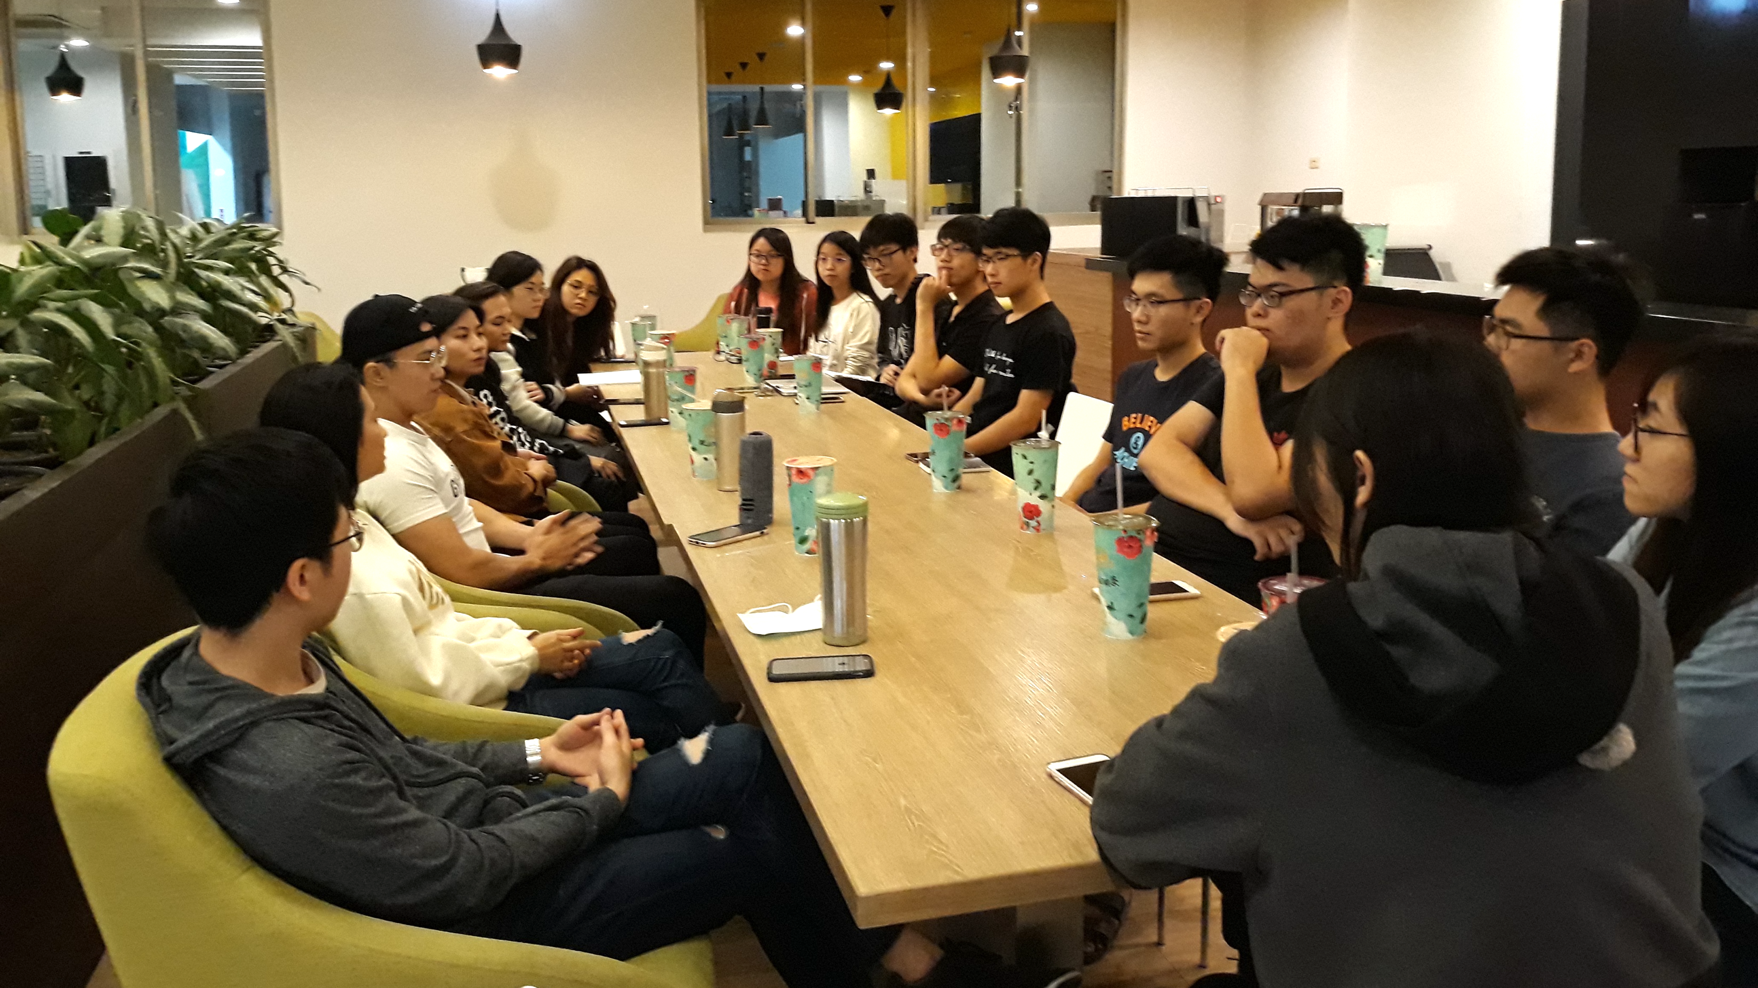
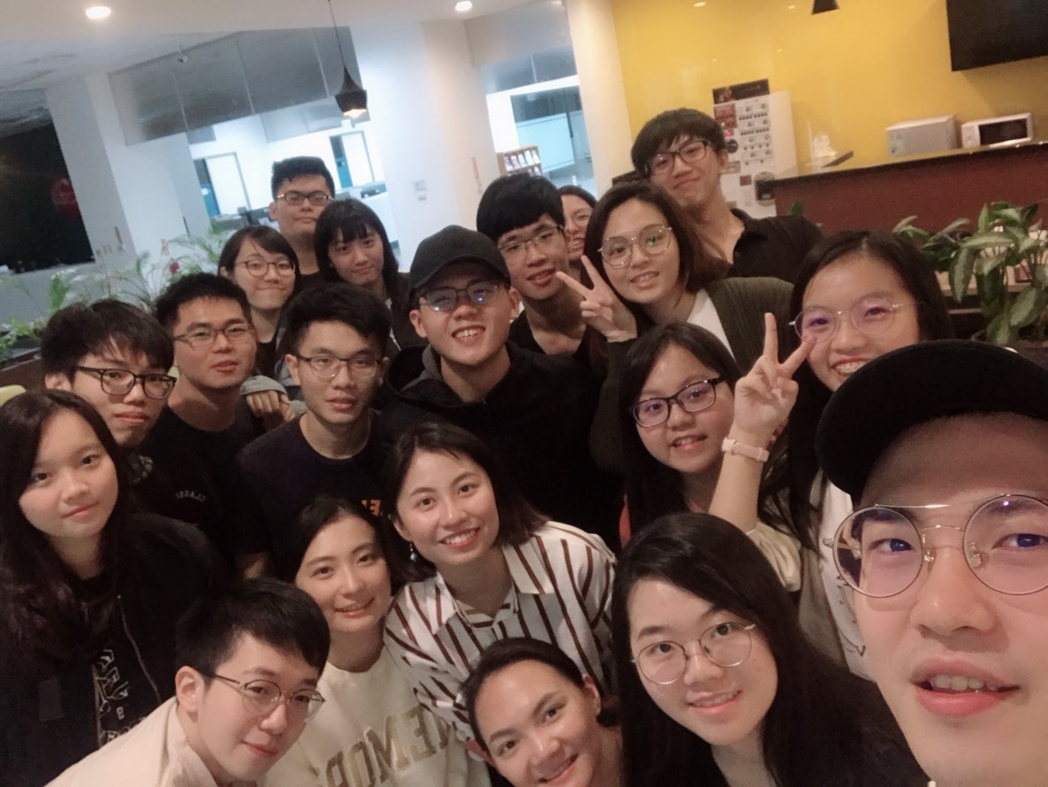
上半場之「論壇」形式
參與學生
分享者

Slide 33
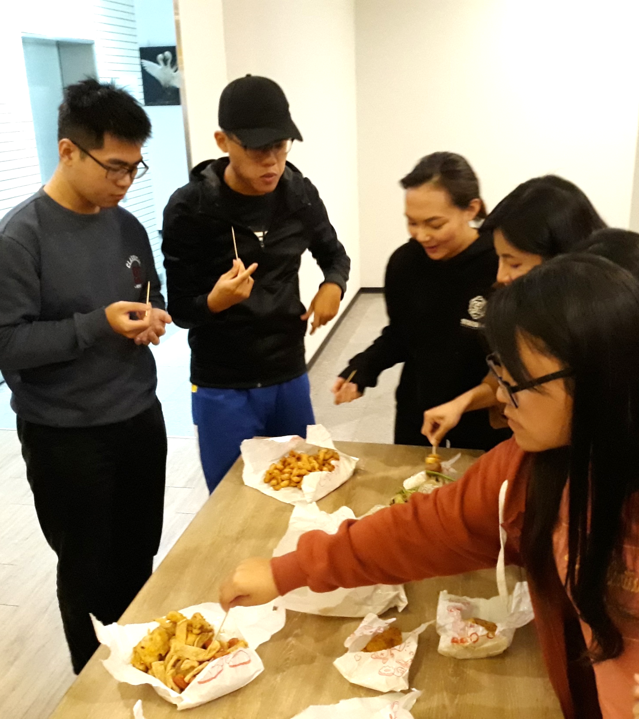

下半場之「餐敘」「個別討論互動」

Slide 34
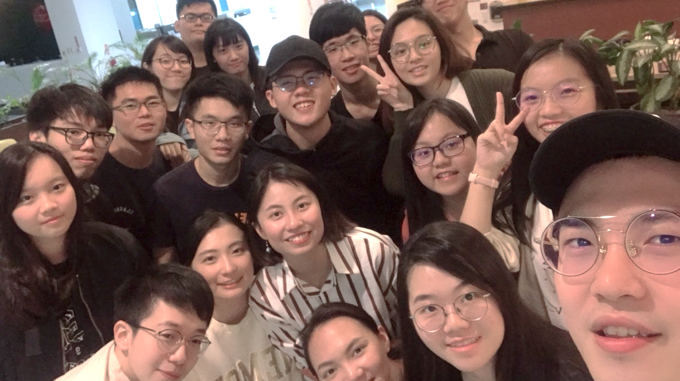
活動滿意度調查
分享者
參與大學生
6.6（滿分為7）
7.0（滿分為7）
願意再參與類似的分享活動
更加清楚未來的方向

Slide 35
短中長期目標
 | 目標 | 執行過程 | 負責單位 | 資金來源
短期 | 從自身學校推廣及測試 | 建立校內人脈網，並實施 平台最小可行性測試 | EWS初期團隊 | 自行籌措
中期 | 推廣至更多學校，建立線上網站平台 | 舉辦全台各校生涯發展活動及相關人脈，降低產學之間的迷思及偏差 | EWS初期團隊、各校系負責團隊 | 教育部青發署 民間團體推動職涯發展補助計畫
長期 | 推廣到全國，廣設更多線下活動 | 推手至政府經營與資金的挹注，並進行教育計畫更新與企業產學媒合 | 勞動力發展署 | 勞動部發展署 教育部高教深耕計畫

Slide 36
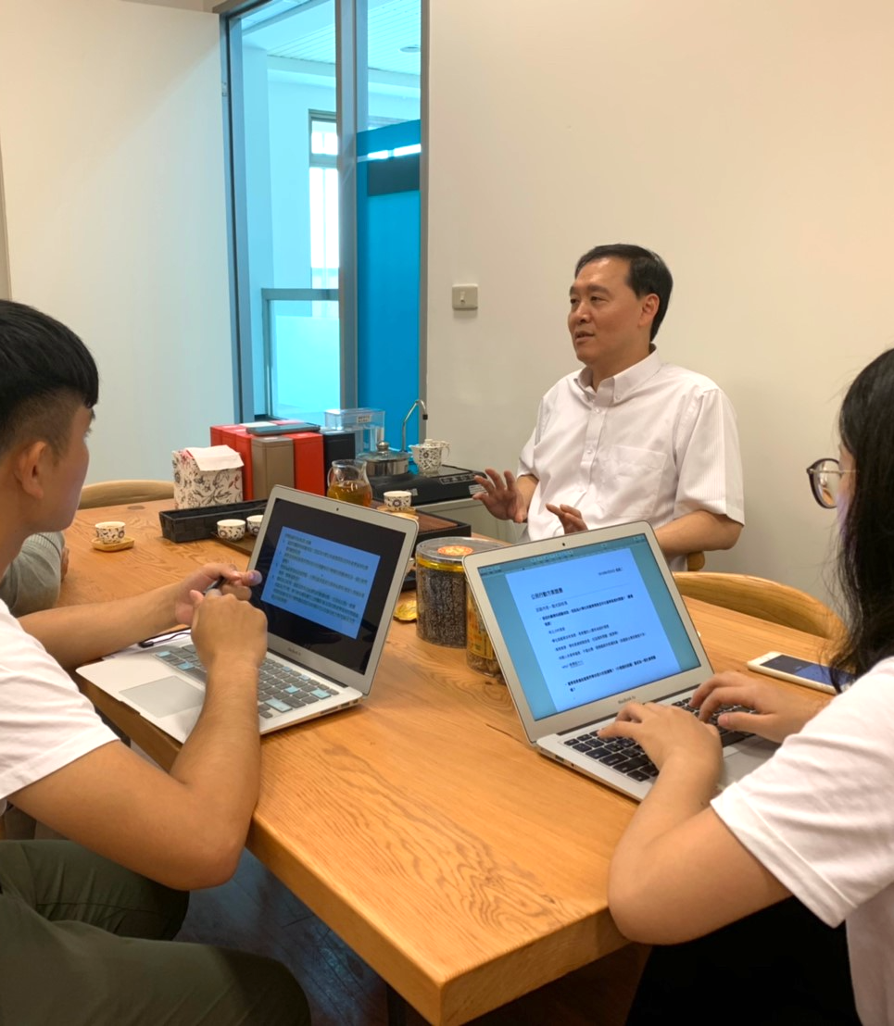
尋求外界支持
教育部
高教司副司長
OO 校長
iOH 平台
支持
支持
支持

Slide 37
短中長期目標
 | 目標 | 執行過程 | 負責單位 | 資金來源
短期 | 從自身學校推廣及測試 | 建立校內人脈網，並實施 平台最小可行性測試 | EWS初期團隊 | 自行籌措
中期 | 推廣至更多學校，建立線上網站平台 | 舉辦全台各校生涯發展活動及相關人脈，降低產學之間的迷思及偏差 | EWS初期團隊、各校系負責團隊 | 教育部青發署 民間團體推動職涯發展補助計畫
長期 | 推廣到全國，廣設更多線下活動 | 推手至政府經營與資金的挹注，並進行教育計畫更新與企業產學媒合 | 勞動力發展署 | 勞動部發展署 教育部高教深耕計畫

Slide 38
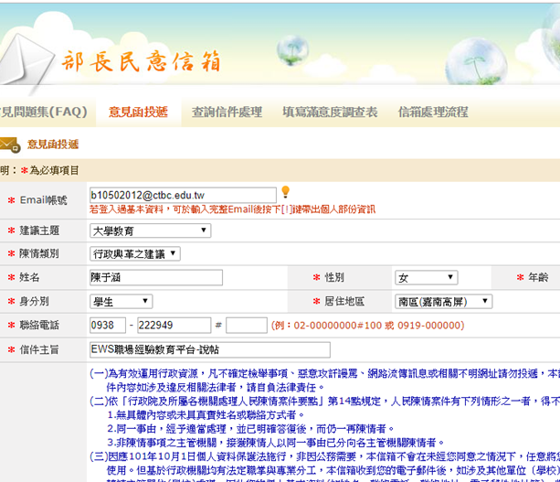
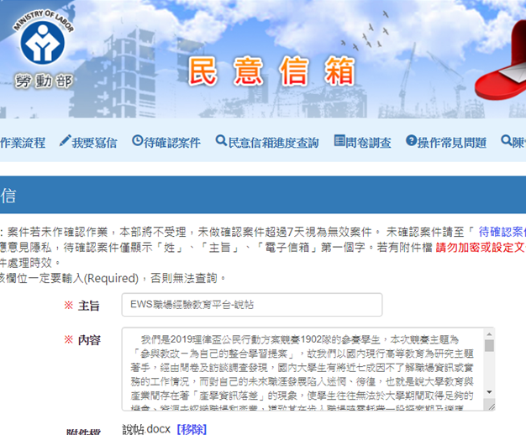

尋求政府支持
EWS平台推廣&說帖寄送
教育部部長民意信箱
行政院勞動部民意信箱
臺南市市長信箱

Slide 39
EWS平台目標
產學資訊更順暢
青年志向不迷惘
Notes:
R square 太低，要新增個人變數
資料是已整理的，納入爬蟲技術

Slide 40
謝謝大家的聆聽
40
Notes:
我的報告就到這邊謝謝大家

Slide 41
05
Q&A 附錄ㄧ
研究問題
Notes:
再來我們要解說一下app開發的部分，並介紹我們的使用者介面

Slide 42
研究問題
產學資訊落差和產學落差的差別為何？
產學落差：
學術與實務間有差距，導致學生在學校的學習與工作所需要具備的實際能力不同，因而不能學以致用
產學資訊落差：
學生因為和職場資訊不對等而誤入工作，浪費學生時間，也讓事業單位浪費栽培資源

Slide 43
研究問題
為什麼是大學教育出現問題，卻把目標設定在「資訊」方面的落差？
Yes123求職網
新鮮人待業痛苦與開心上工調查，37.2%新鮮人在求職時感到「沒有任何方向感」，大學生對於未來職涯工作上了解度並不高
大學法
大學自治，政府難以整合大學教育

Slide 44
研究問題
大學生迷惘帶來的實質教育問題是什麼？
«天下» 雜誌 — 大學生準備度調查
高達將近九成的學生對於未來職場競爭感到焦慮
勞動部 — 新鮮人對於職場感到焦慮之原因調查
最高：不知道自己適合什麼工作（56.78%）
次高：擔心能力不足以應付工作所需（50.28%）

Slide 45
研究問題
大學生迷惘帶來的實質教育問題是什麼？
惡行循環
學生對學習興致缺缺，翹課、上課滑手機等行為
教授喪失教學熱忱

Slide 46
06
Q&A 附錄二
平台成效
Notes:
再來我們要解說一下app開發的部分，並介紹我們的使用者介面

Slide 47
平台成效
如何確保分享內容的品質？
分享者品質篩選方式
經歷、履歷，以及在工作上所帶來的成就
設定一套分享內容的SOP：
分享者自我介紹（學歷、職涯背景、成就）
分享者工作內容介紹（產業介紹、公司介紹、職位介紹）
印象深刻的工作經驗（實務經驗、工作感想）
應徵該工作機會的建議（應徵秘訣、應具備能力、推薦教學資源）
Notes:
SOP:
•分享者自我介紹（學歷、職涯背景、成就）
•分享者工作內容介紹（產業介紹、公司介紹、職位介紹）
•印象深刻的工作經驗（實務經驗、工作感想）
•應徵該工作機會的建議（應徵秘訣、應具備能力、推薦教學資源）

Slide 48
平台成效
若針對特殊行業別分享資源過少的話，分配上是否無法滿足學生之需求？
初期：因為知名度太低或分享者人數過少等原因，故以邀請本校學長姐進行分享為主
穩定期：納入各大學體系，建立起各大學系所之間的資源交流，也較能針對該科系出入有進一步的認識
後期：推行至政府端，廣納企業，在知名度擴大後，職業的覆蓋率將會有所提升，行業別將不再成為問題

Slide 49
平台成效
如何確保線下交流時大學生的動機？
註冊會員：
填寫申請表，內容含申請動機及曾經在此領域有稍微了解過相關資訊，還有學習規劃。經過平台審核是否有足夠申請動機，以確保參與線下交流的學生皆具有高度意願

Slide 50
平台成效
在線下互動交流媒合中，人脈互動社群建立後要如何持續維持？
在中期計畫，我們期許與各個學校合作，並參考社群類之團隊，例如TED、iOH等方式，從中建立EWS職場經驗教育平台的學生服務團隊，用以連結學生、學校與平台之三方關係，以維持人脈的持續互動經營

Slide 51
何以認為EWS平台是最佳方案
平台名稱 | 優點（EWS也具備） | 缺點 | EWS可解決的部分
1111人力銀行－ 工作甘苦談 | 完整描述工作內容與經驗分享，可幫助欲求職之學生了解工作實際會遇到的任何狀況 | 單方面資訊分享，欠缺互動性 | 1. 線上直播問答能讓大學生即時獲取想知道的職場資訊 2.藉由線下互動交流媒合更能加深分享者與大學生之間的連結
Be a Giver | 媒合需求者與供給者雙方，以達成效益最大化之功效 | 平台使用介面設計不明確，且目前網站首頁之最新消息停留在2017年 | 平台將在試營運期間建立使用者體驗回饋單，讓使用者發現缺點，並促使我方盡快改善
iOH開放個人經驗平台－工作講座 | 平台邀請在職者當經驗分享講者，錄製一段分享影片給有需要了解職場相關資訊的人，需求者可接收全方位完整的職場相關資訊 | 主要以高中升大學校系之經歷為題材，職場經歷相關影片較少 | 完全針對大學生進入職涯提供輔導而設計，錄製分享影片及提供線下交流互動
Goodjob 職場透明化運動 | 分享資訊多元，可針對公司進一步做內部制度及氣氛之分享，可讓需求者獲得廣且深的職場資訊 | 使用前需分享自身工作經驗，無法滿足無任何工作經歷之大學生與剛踏入社會之新鮮人 | 並無設立進入門檻，一般人皆可使用，而大學生只需用在校帳號註冊，即可進一步使用線下交流，適合大學生在學期間搜尋使用

Slide 52
07
Q&A 附錄三
平台運行
Notes:
再來我們要解說一下app開發的部分，並介紹我們的使用者介面

Slide 53
短中長期資金來源
 | 目標 | 執行過程 | 負責單位 | 資金來源
短期 | 從自身學校推廣及測試 | 建立校內人脈網，並實施 平台最小可行性測試 | EWS初期團隊 | 自行籌措
中期 | 推廣至更多學校，建立線上網站平台 | 舉辦全台各校生涯發展活動及相關人脈，降低產學之間的迷思及偏差 | EWS初期團隊、各校系負責團隊 | 教育部青發署 民間團體推動職涯發展補助計畫
長期 | 推廣到全國，廣設更多線下活動 | 推手至政府經營與資金的挹注，並進行教育計畫更新與企業產學媒合 | 勞動力發展署 | 勞動部發展署 教育部高教深耕計畫

Slide 54
平台運行
平台利潤來源為何？
短期：以線下活動為主，邀請畢業學長姐進行分享，原則上不支付分享者任何費用。但活動中會有提供些許茶點予講者和參與者，因此會向參加者酌收報名費，作為基本支出的資金來源

Slide 55
平台運行
平台利潤來源為何？
中期：效仿 iOH 的營運方式，在校系舉辦生涯講座活動時，以校方贊助活動經費。並同時向教育部青年發展署申請大專校院推動職涯輔導補助計畫之補助，維持平台營運
長期：希望本平台由勞動部發展署經營，並結合教育部高教深耕計畫之經費，維持營運資金所需

Slide 56
平台運行
如何確保有足夠的分享者分享經驗？是否有初步的調查對象或是可能的人才能詢問？
根據我們與 iOH 的訪談得知，他們在長期的人才儲備庫都有300至400人等著做分享。故只要本平台成功運行，並有適當宣傳與人脈的建立，經過一定時間的成長必能有足夠的人才進行分享

Slide 57
平台運行
企業為何要與平台合作？能為其帶來什麼好處？
《今周刊》與波仕特網路市調公司之調查
十八至二十九歲的上班族有高達45％的比率，第一份正職時間不超過一年。
企業付出培訓成本在這些會離職的員工上，對企業來說是非常沉重的成本
若與本平台合作，我們能以媒合的方式，讓新鮮人主動去了解企業，且其亦能藉由此平台主動找尋合適員工，藉此降低企業的人事培訓成本

Slide 58
EWS職場經驗教育平台優缺點分析表格
EWS平台 之兩大功能 | 優點 | 缺點
線上影音 工作經驗分享 | 影片形式的經驗分享更能吸引大學生使用 大學生可針對自身興趣探索，彈性觀看或使用平台資源 線上直播問答能讓大學生即時在問答中獲取想知道的職場資訊 分享者可透過分享過程達成「經驗傳承」的自我實現感 企業端之分享者可藉此推廣自身的公司職缺，並針對大學生表達能力需求 | 招募之分享者沒有實質酬勞作為分享誘因 在網路平台公開姓名及專長領域，恐涉及隱私安全 經驗分享影片之內容需花費人力、時間成本去跟分享者溝通協調
線下互動交流媒合 | 實際的交流互動更能加深分享者與大學生之間的連結 企業端之分享者可透過實際面對交流網羅自身所需的人才 | 線下活動的舉辦需考量經費上的花費成本 「個別邀約交流」在互動上有人身安全的考量疑慮

Slide 59
08
Q&A 附錄四
未來發展
Notes:
再來我們要解說一下app開發的部分，並介紹我們的使用者介面

Slide 60
未來發展
要如何推廣平台？是否跟大學合作？如何合作？
網站宣傳 、FB貼文宣傳、 發函宣傳、到校宣傳
在中期計畫，可函請各校張貼資訊，使學生皆知曉明瞭此平台。
為讓各校皆能使用該平台，我方會與大學合作，利用各校畢業學長姐與各系間的連結，建立人脈網絡，並請業師進行線上或線下的互動，以解決產學之間的迷思及落差

Slide 61
未來發展
 | 目標 | 執行過程 | 負責單位 | 資金來源
短期 | 從自身學校推廣及測試 | 建立校內人脈網，並實施 平台最小可行性測試 | EWS初期團隊 | 自行籌措
中期 | 推廣至更多學校，建立線上網站平台 | 舉辦全台各校生涯發展活動及相關人脈，降低產學之間的迷思及偏差 | EWS初期團隊、各校系負責團隊 | 教育部青發署 民間團體推動職涯發展補助計畫
長期 | 推廣到全國，廣設更多線下活動 | 推手至政府經營與資金的挹注，並進行教育計畫更新與企業產學媒合 | 勞動力發展署 | 勞動部發展署 教育部高教深耕計畫

